Slide 1
Герои Отечественной войны
1812 года
Богданова Галина Александровна,
учитель начальных классов
МБОУ «СОШ № 3» г. Боготол
Красноярского края

Slide 2
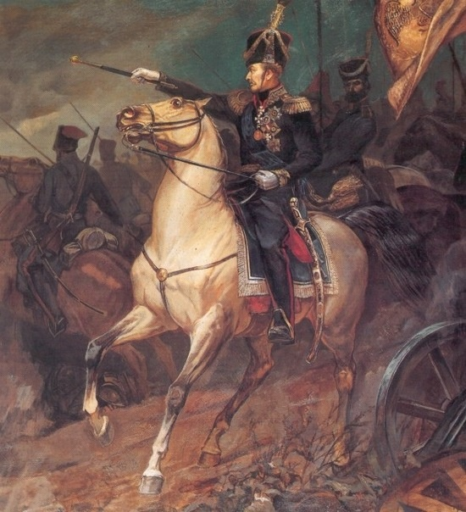
Вспомним, братцы, россов славу
И пойдем врагов разить!
Защитим свою державу:
Лучше смерть -- чем в рабстве жить.
Славян сыны! Войны сыны!
Не выдадим Москвы!
Спасем мы честь родной страны
Иль сложим здесь главы!..
Федор Глинка

Slide 3
Отечественная война 1812 года оставила в русской истории много подвигов самых разных людей. Среди героев 1812 года есть как простые крестьяне-партизаны, солдаты, офицеры, и даже русское духовенство..
Русский батюшка Василий Васильковский

Slide 4
Отец Василий Васильковский
Родился в 1778 году. В 1804 году окончил духовную семинарию, стал священником. Летом 1810 года Васильковского назначили полковым пастырем 19 - ого егерского полка. Отечественную войну 1812 года отец Василий встретил все в том же полку. В ходе боя Васильковский, исповедовал и причащал раненых и умирающих русских солдат и офицеров. Василий был ранен в щеку, но поле брани он не покинул. Позже взрывом ему оторвало мизинец. Кровавая рана опять не заставила батюшку покинуть строй. Еще немного и Василий получил ранение в ногу. Только после третьего ранения он вышел с поля боя.
В октябре отец Василий опять был впереди полка и вновь был ранен. Подвиги русского священника были значительны, и вызывали большое уважение. Михаил Кутузов писал о батюшке императору Александру I. Император наградил Василия орденом Святого Георгия IV степени.
Точная дата смерти священника героя не известна. Одни утверждают, что он умер от ран в ноябре 1813 года. Другие говорят, что батюшка погиб во время похода во Францию, то есть годом позже.

Slide 5
Императорский Военный орден Святого Великомученика и Победоносца Георгия (Орден Святого Георгия) — высшая военная награда Российской империи. Учреждён императрицей Екатериной II 26 ноября (7 декабря) 1769 в честь Святого Георгия для отличия офицеров за заслуги на поле боя. Имел четыре степени отличия.
«Ни высокая порода, ни полученные пред неприятелем раны, не дают право быть пожалованным сим орденом: но дается оный тем, кои не только должность свою исправляли во всем по присяге, чести и долгу своему, но сверх того отличили еще себя особливым каким мужественным поступком, или подали мудрые, и для Нашей воинской службы полезные советы... Сей орден никогда не снимать: ибо заслугами оный приобретается»
(Из статута ордена 1769 года)

Slide 6
Михаил Илларионович Кутузов, генерал-фельдмаршал 1745 -1813
Имя Михаила Илларионовича Голенищева-Кутузова неотделимо от Отечественной войны 1812 года. В начале войны генерал Кутузов был избран начальником Петербургского, а затем Московского ополчения. Александр I назначил Кутузова главнокомандующим всеми русскими армиями и ополчениями. Назначение Кутузова вызвало патриотический подъем в армии и народе. Благодаря стратегии Кутузова огромная наполеоновская армия была практически полностью уничтожена.
Бессмертен подвиг Кутузова в войне 1812 года, о котором Пушкин писал:
... Когда народной веры глас
Воззвал к святой твоей седине
« Иди, спасай».
Ты встал — и спас...

Slide 7
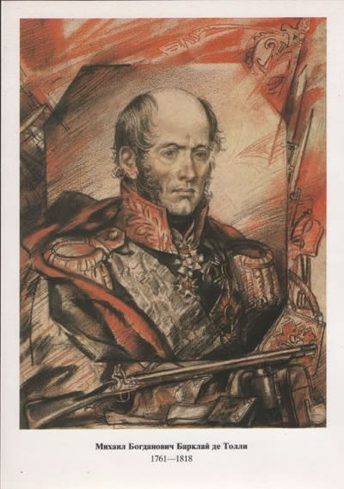
Михаил Богданович Барклай де Толли
1761 - 1818
Русский полководец и военный деятель, генерал-фельдмаршал (1814 г.), один из четырех полных кавалеров ордена Святого Георгия. Военную службу начал в 15 лет унтер-офицером.
С января 1810 года — военный министр. Главнокомандующий 1-й Западной армией в начальный период Отечественной войны 1812 года, а в июле-августе фактически всеми действующими русскими армиями. Сумел успешно провести отвод войск и объединить усилия 1-й и 2-й Западных армий против армии Наполеона. Барклай проявил редкостную храбрость.
После смерти Кутузова в 1813 году вновь был назначен главнокомандующим.
Умер в 1818 году на 57-м году жизни.

Slide 8
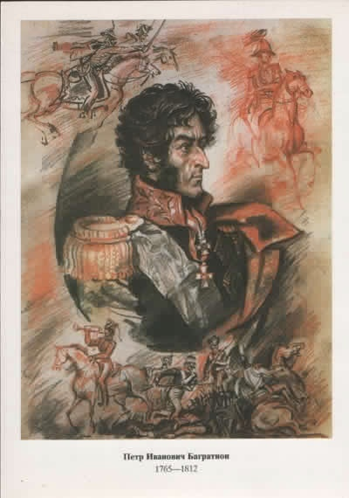
Багратион — лучший генерал
русской армии», — говорил Наполеон.
Ученик А.В. Суворова и М.И. Кутузова.
На военной службе с 1782 года. Войну 1812 года Багратион начал главнокомандующим 2-й Западной армией. В Бородинском сражении его армия отразила все атаки французов. Его девиз: «Защищать Родину ценой любых жертв, всем народом на врага навалиться, или победить, или лечь у стен Отечества».
Рукопашный бой шел с шести часов утра до полудня, после чего Багратион отдал приказ перейти в контратаку. Спустя несколько минут он был ранен осколком ядра, раздробившим ногу. Через три недели Багратион скончался.
Пётр Иванович Багратион
1765 - 1812

Slide 9
Раевский Николай Николаевич
(1771-1829 гг.)
Родился 14 сентября 1771 года в Москве. Николай был болезненным мальчиком. Воспитанием занимались родители матери, в их доме он проводил много времени. Здесь он получил образование, в совершенстве знал французский язык. На военной службе с 1786 года. В Отечественную войну 1812 года, командуя 7-м пехотным корпусом, проявил большие организаторские способности военачальника, мужество и личную храбрость. В Бородинском сражении корпус стойко оборонял центральный редут, против которого в бой вводились крупные силы французской армии (в отечественную военную историю редут вошел под названием «Батарея Раевского»). Отличился в боях под Малоярославцем, Красным.

Slide 10
Немеровский Дмитрий Петрович
(1771-1813 гг.)
Генерал-лейтенант (1812 г.). На военной службе с 1786 г. В Отечественную войну 1812 года отличился в сражении под Красным, близ Смоленска. 2 августа отряд из пехоты, кавалерии и артиллерийской батареи во главе с Неверовским оказал упорное сопротивление превосходящим силам французской пехоты и конницы И. Мюрата. Отважно сражался в Бородинской битве, где погибла большая часть дивизии, которую он возглавлял. После пополнения, дивизия проявила себя под Тарутином, Малоярославцем, Красным. В 1813 году участвовал в боях при Кацбахе, под Лейпцигом получил смертельную рану. В те годы имя генерала гремело по всей России. Его талантом и мужеством восхищались Бонапарт Наполеон и его маршалы.

Slide 11
Кожина Василиса
(приблизительно 1780-1840 гг.)
Легендарная партизанка Отечественной войны 1812 года. Во время французского нашествия организовала в Сычевском уезде Смоленской губернии партизанский отряд из подростков и женщин. Вооруженные захваченным у врага оружием, косами, вилами, партизаны под ее руководством несли охрану селений, нападали на отставшие обозы, отдельные малочисленные группы и одиночных солдат противника. Увеличившись за счет жителей соседних сел, отряд Кожиной стал наносить существенный урон французским войскам. За смелые, патриотические действия по защите Отечества от иноземных захватчиков была награждена медалью «В память Отечественной войны 1812 года».

Slide 12
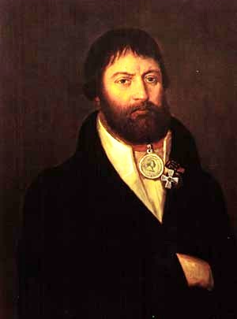
Курин Герасим Матвеевич
(1777-1850 гг.)
Организатор и руководитель крупного партизанского отряда, действовавшего во время Отечественной войны 1812 года в тылу наполеоновских войск. Отряд состоял из 5300 пеших и 500 конных крестьян-партизан. Народные мстители оказывали сопротивление французским фуражирам, уничтожали команды грабителей, захватывали обозы с оружием, военным имуществом и продовольствием. В результате семи столкновений с наполеоновскими войсками Курин захватил в плен много французских солдат, 3 пушки. После войны к отряду Курина было привлечено широкое общественное внимание. За храбрость он был награжден Георгиевским крестом 1-й степени и медалью «В память Отечественно войны 1812 года».

Slide 13
Денис Васильевич Давыдов – поэт и партизан
Усач. Умом, пером остёр он, как француз,
Но саблею французам страшен:
Он не дает топтать врагам нежатых пашен
И, закрутив гусарский ус,
Вот потонул в густых лесах с отрядом —
И след простыл!.. То невидимкой он, то рядом,
То, вынырнув опять, следом
Идет за шумными французскими полками
И ловит их, как рыб, без невода, руками.
Его постель — земля, а лес дремучий — дом!
Федор Глинка

Slide 14
Денис Васильевич Давыдов, будущий генерал - лейтенант, родился
16 июля 1784 г. в Москве. Сын бригадира Василия Денисовича
Давыдова, который имел честь служить под командованием
А.В. Суворова.
Денис Давыдов –герой Отечественной войны 1812 г. В начале Отечественной войны служил в Ахтырском гусарском полку в чине подполковника. Давыдов стал одним из инициаторов и руководителей армейского партизанского движения, сыгравшего значительную роль в победе над Великой армией Наполеона.
Идею создания летучего партизанского отряда Давыдов предложил Багратиону перед Бородинским сражением. В первом отряде Дениса Давыдова было 50 гусар и 80 казаков, однако результаты их вылазок были настолько значительными, что Кутузов принял решение увеличить численность отряда до 300 человек. Денис Давыдов в начале ноября под Красным взял в плен 60 офицеров противника, в том числе двух генералов – Альмерона и Бюрта, а также большой обоз. 9 декабря Давыдов вынудил австрийского генерала Фрелиха сдать ему Гродно.

Slide 15
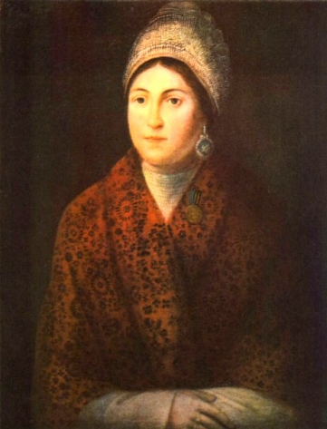
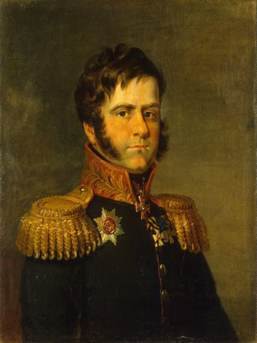
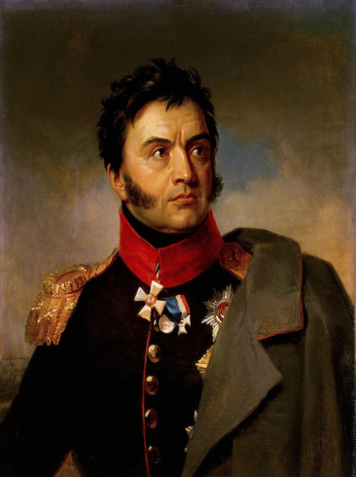
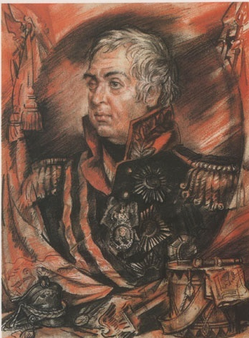
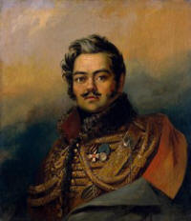
Нить истории прекрасна
Златом добрых славных дел.
Жизнь того лишь не напрасна,
За Отчизну кто радел.
Евгения Трушина

Slide 16
Ресурсы Интернет
http://images.yandex.ru/yandsearch?p=1&text
Бородинское сражение
http://hero-1812.narod.ru/p4.html
Отец Василий Васильковский на поле боя
http://ru.wikipedia.org/wiki/ Орден_Святого_Георгия
http://hero-1812.narod.ru/p1.html
М.И.Кутузов
http://hero-1812.narod.ru/p3.html
М. Б. Барклай де Толли
http://hero-1812.narod.ru/p2.h
П.И. Багратион
http://hero-1812.narod.ru/p26.html
Н. Н. Раевский
http://hero-1812.narod.ru/p21.html
Д. П. Немеровский
http://images.yandex.ru/yandsearch?text
ВасилисаКожина
http://ru.wikipedia.org/wiki/
Г.М.Курин
http://hero-1812.narod.ru/p9.html
Д.В.Давыдов

